Slide 1


projec
result report
2015146003
김기덕

Slide 2
화장실용 자동 조명
기존에 있는 제실 감지 조명을
ESP8266보드를 이용하여
주어진 키트의 내용물 내로
구현을 해보았다.
1
기획단계에서의 아이디어 및 구현 목표
완성된 결과물의 이미지 및 작동 구현
구현 코드
목표했던 아이디어의 달성도
아쉬웠던 점과 프로젝트 진행 후 후기
01. 기획 내용
02. 결과 이미지
03. 구현 코드
04. 달성도
05. 보완 및 후기

Slide 3
기획 내용
기획단계에서의 아이디어 및 구현 목표
2
제스처 센서를 이용하여 들어가고 나가는 인원을 카운트
적외선 센서를 이용하여 대변기 칸의 사용 여부 감지
화장실 사용인원, 대변기 칸 사용여부를 OLED 에 display
화장실에 사람이 들어가면 RGB LED 점등
화장실에서 사람이 모두 나가면 RGB LED소등
조명이 고장 났을 시 이것을 감지할 수 있는 조도 센서

Slide 4
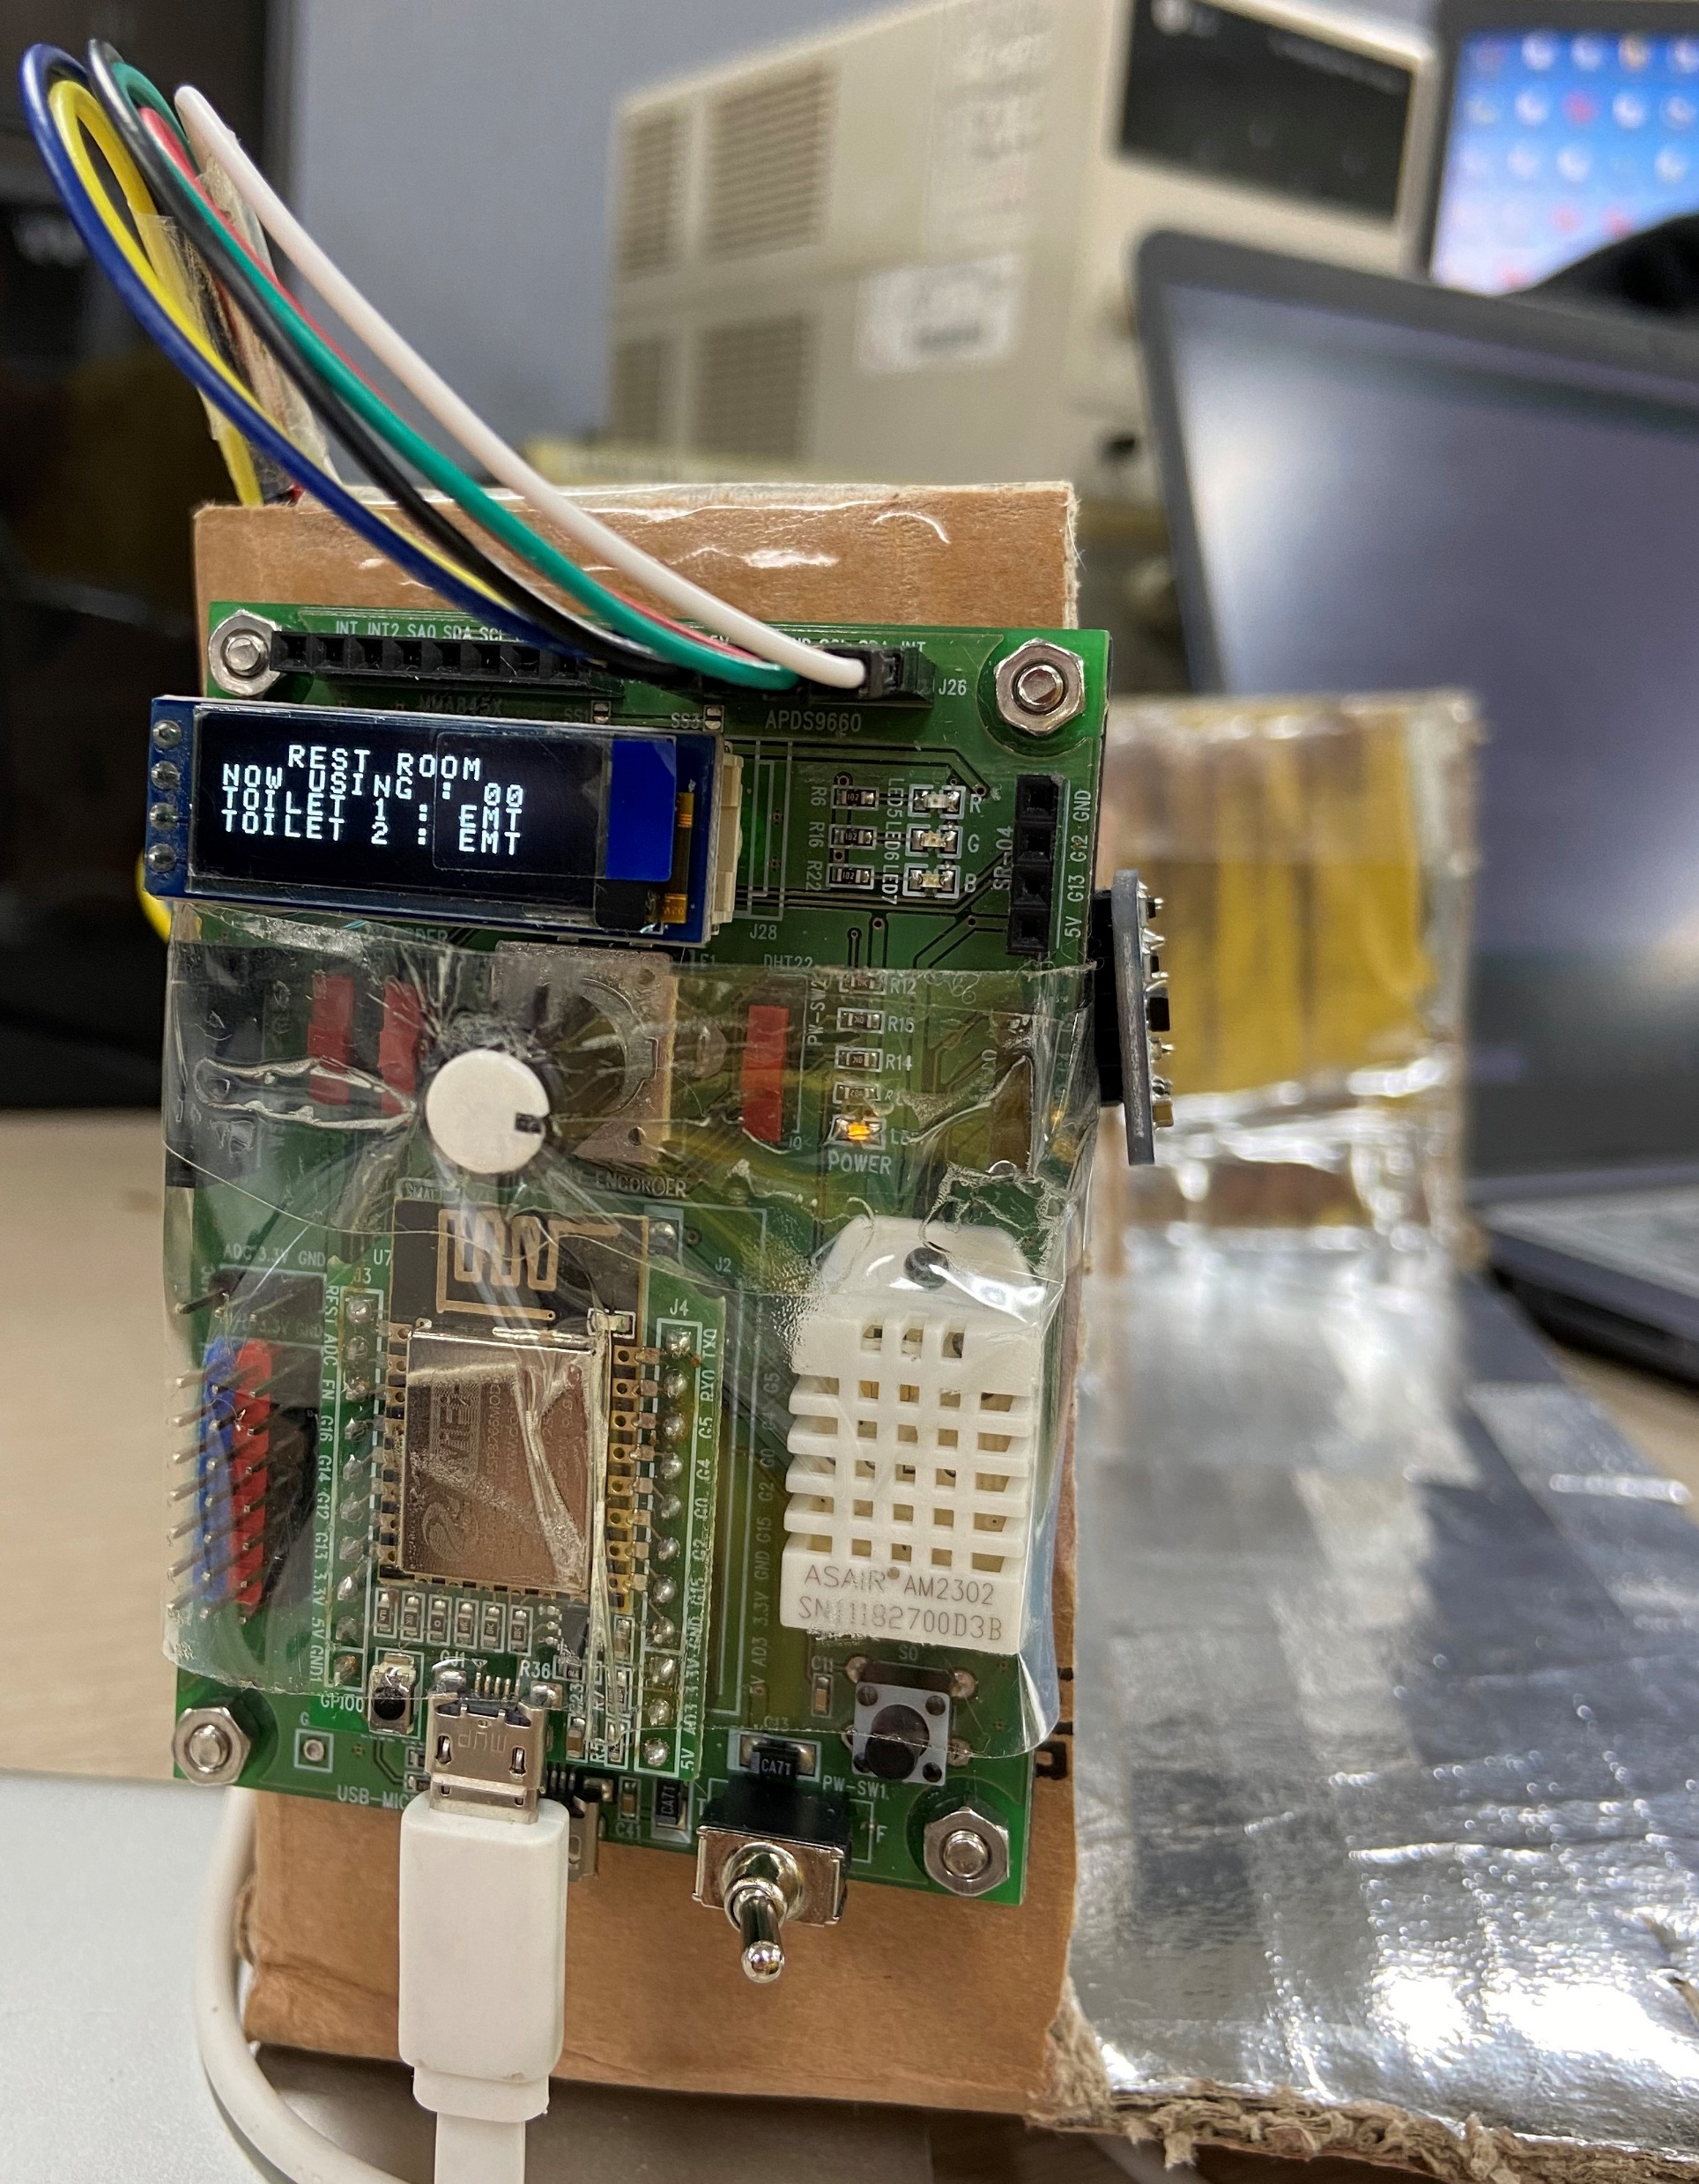
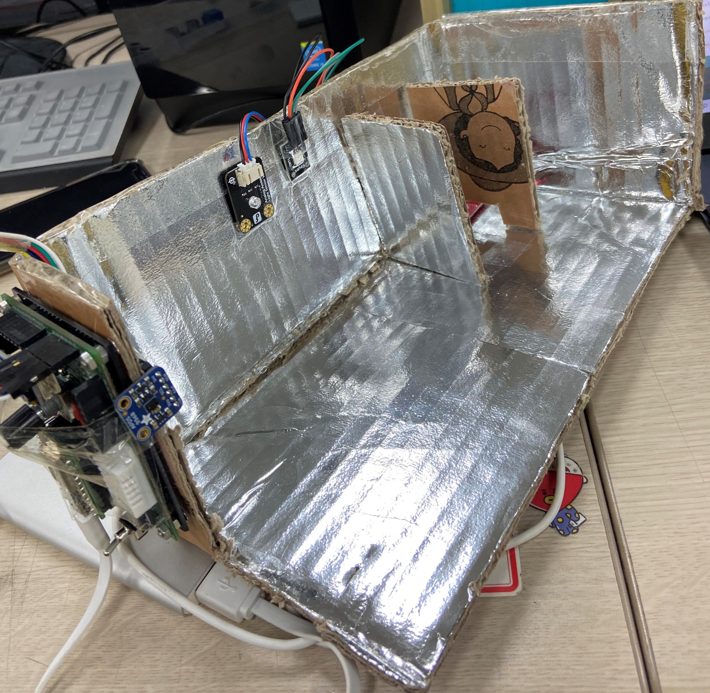
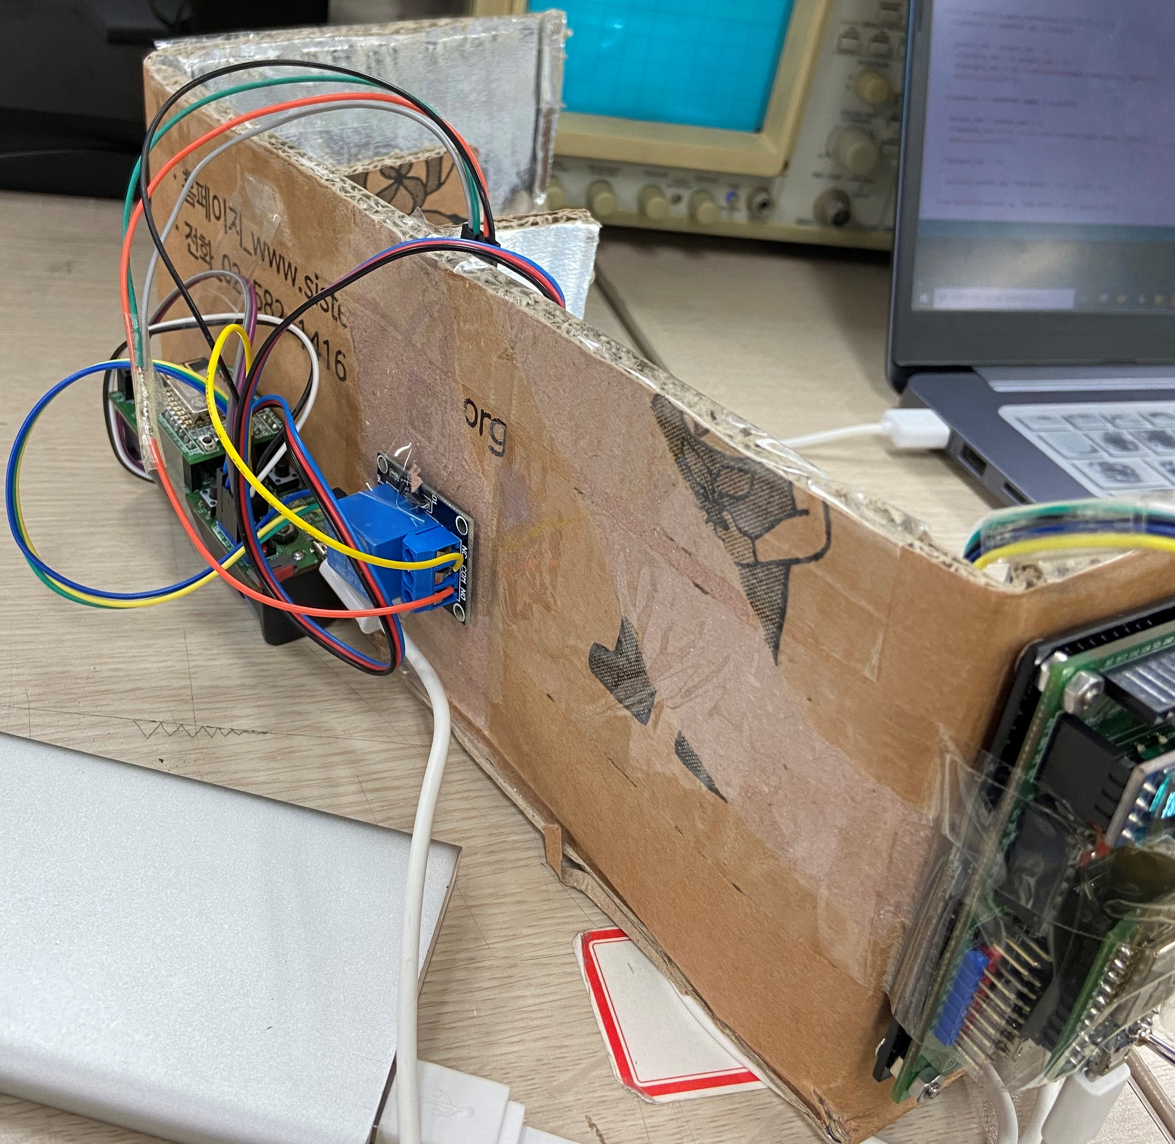
결과 이미지
완성된 결과물의 이미지 및 작동 구현
3
전체적인 외형

Slide 5
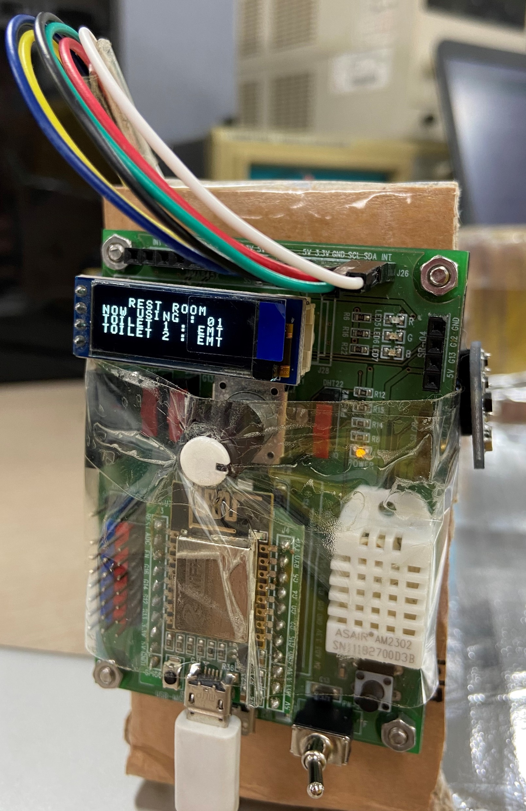
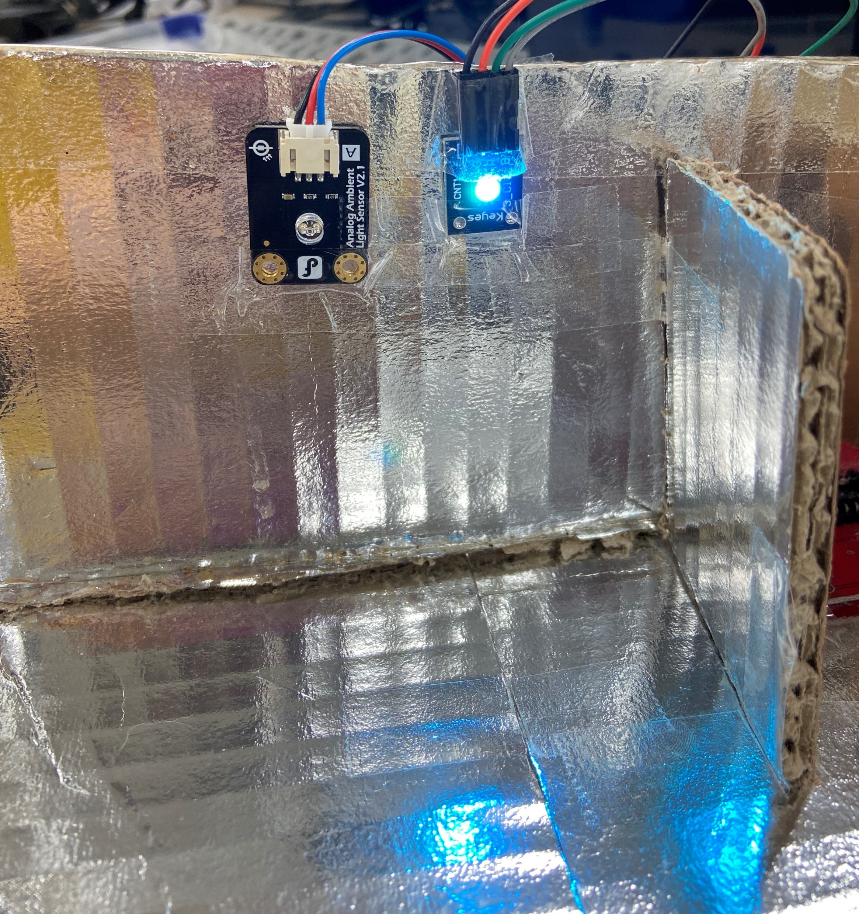
결과 이미지
완성된 결과물의 이미지 및 작동 구현
3
화장실 내부로 사람이 들어갔을 때

Slide 6
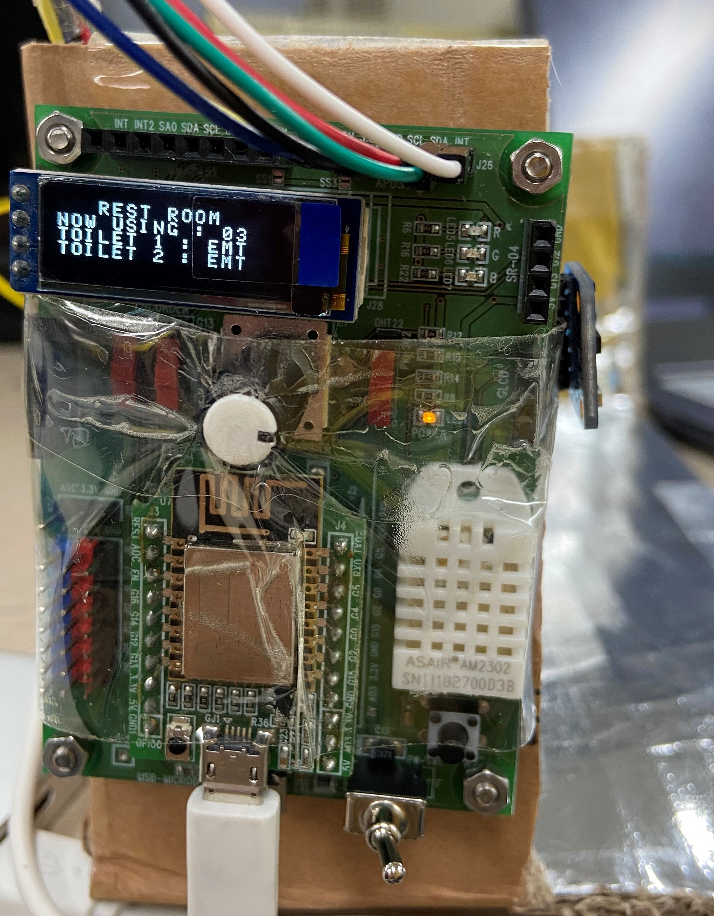
결과 이미지
완성된 결과물의 이미지 및 작동 구현
3
화장실 내부로 사람이 3명 들어갔을 때

Slide 7
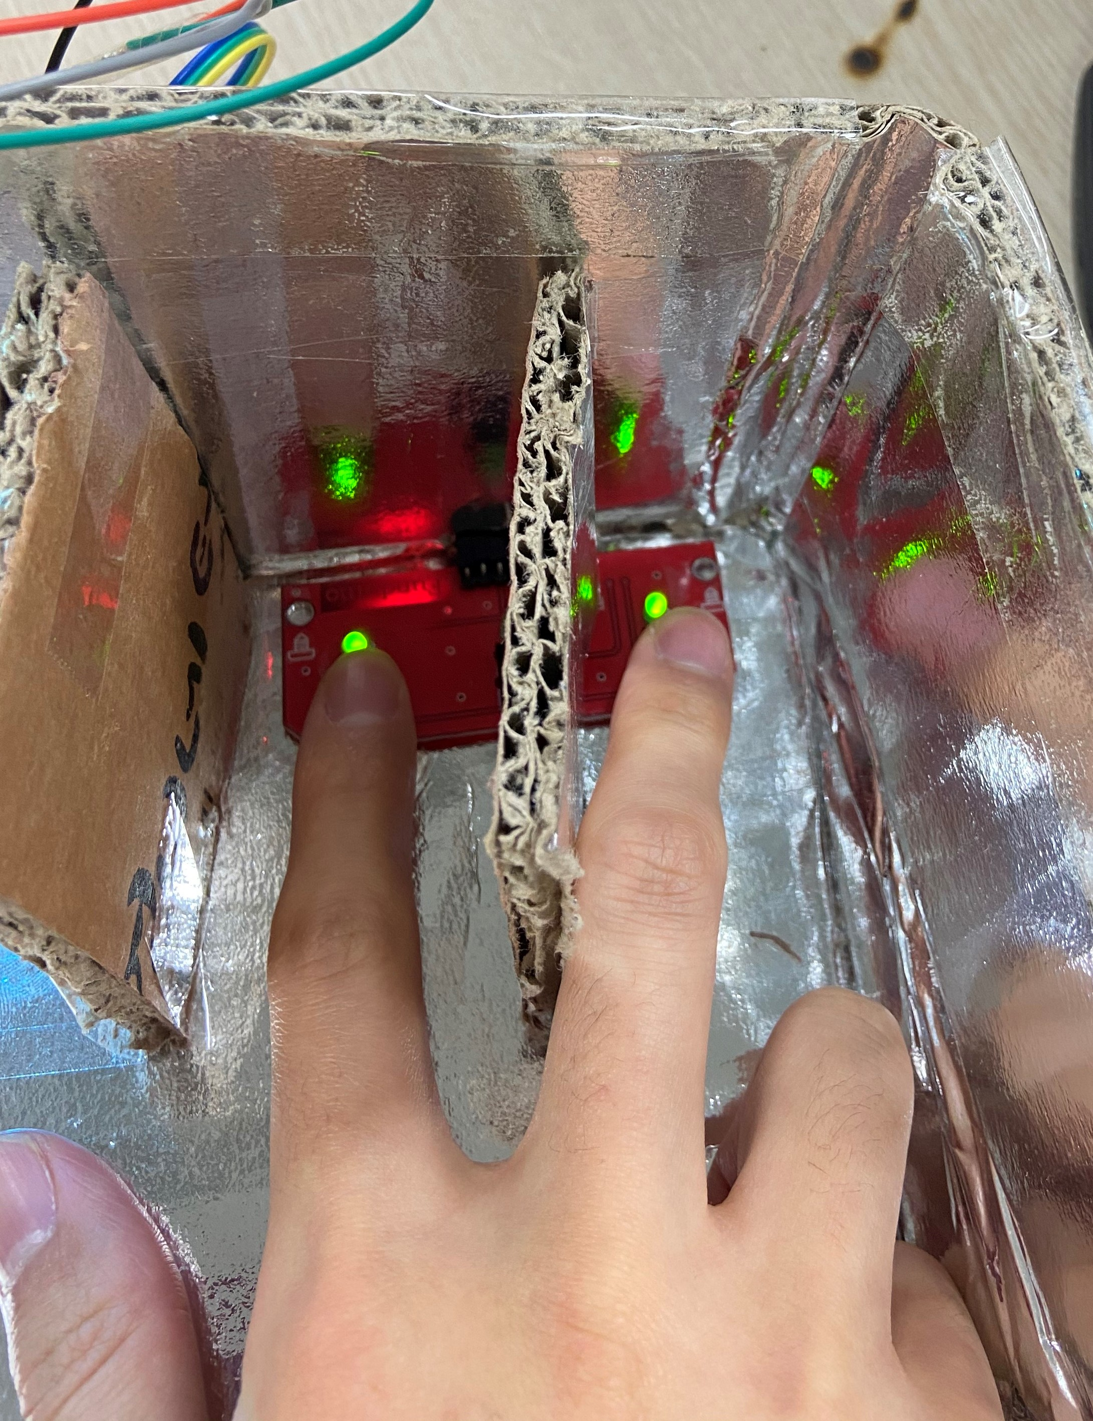
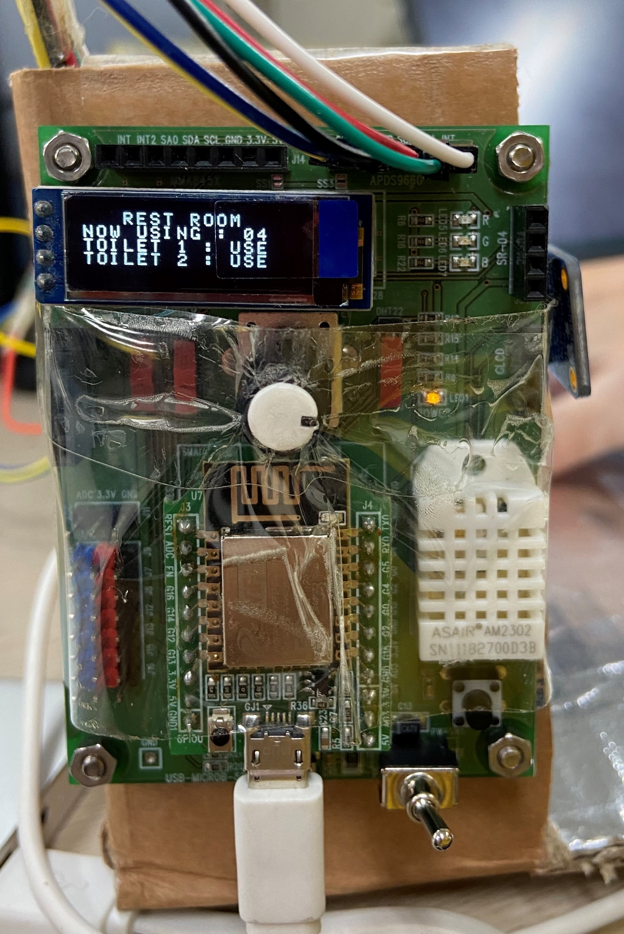
결과 이미지
완성된 결과물의 이미지 및 작동 구현
3
대변기 칸 모두 사용 중 일 때

Slide 8
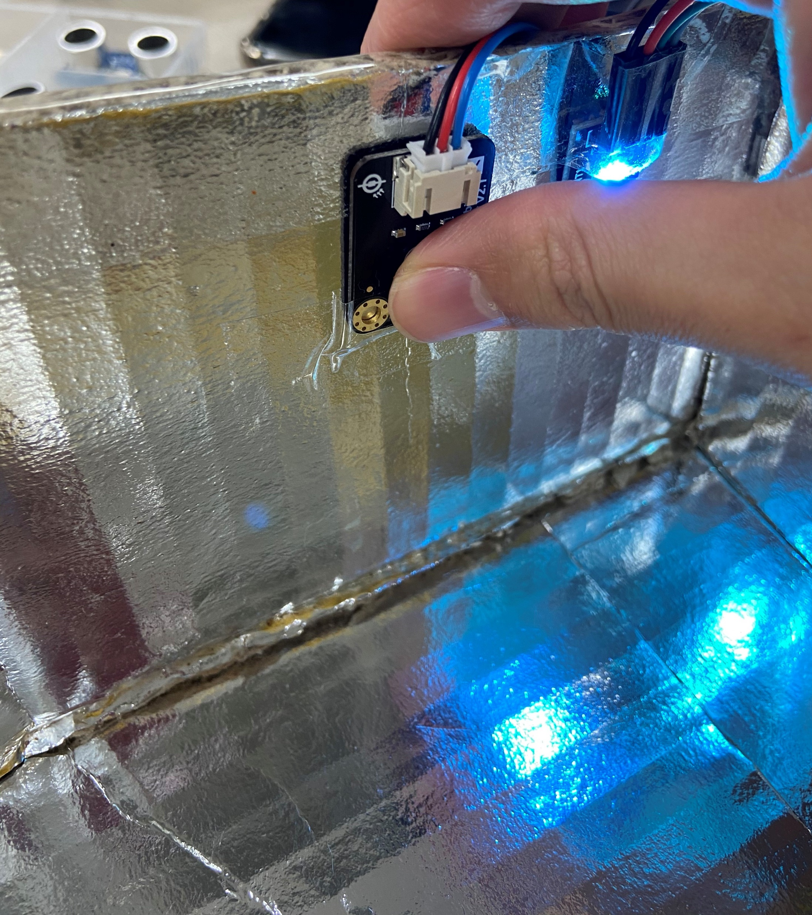
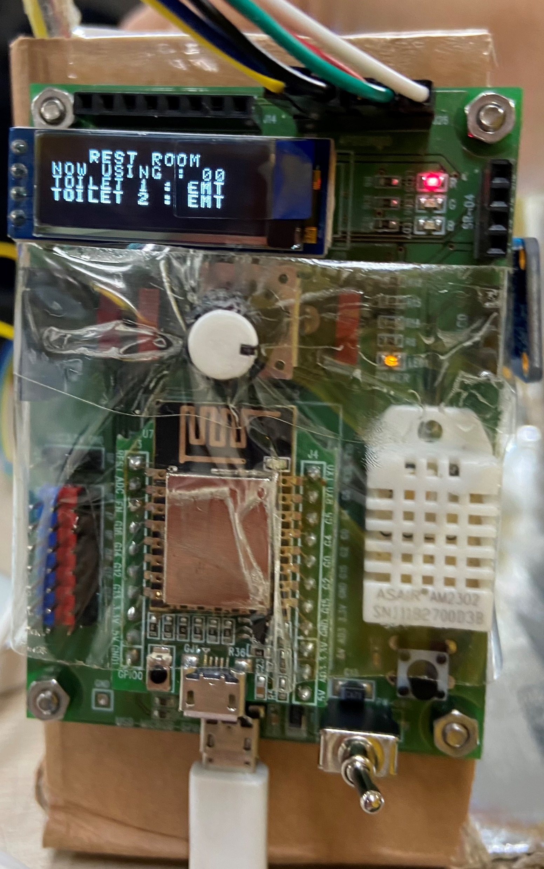
결과 이미지
완성된 결과물의 이미지 및 작동 구현
3
조명이 망가져서 안 켜진 것을 가정(GPIO 0번을 눌렀을 때)
빨간 LED가 켜짐

Slide 9
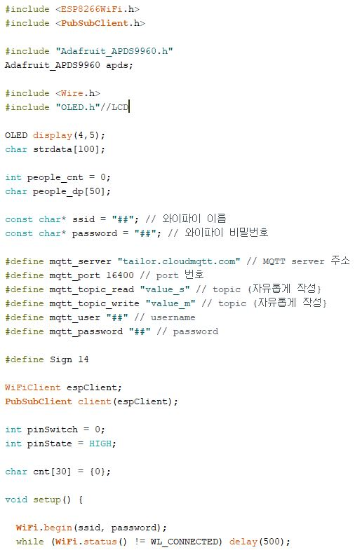
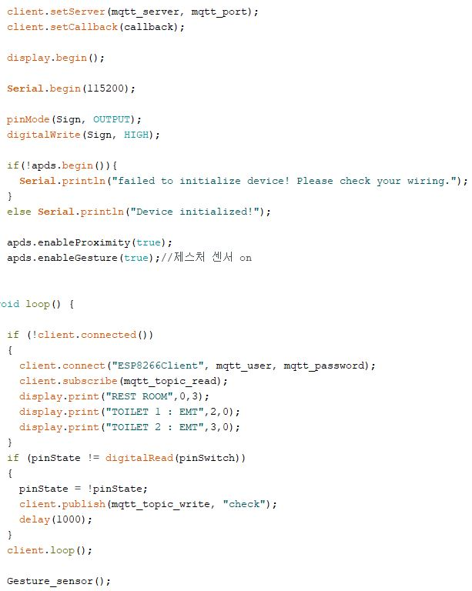
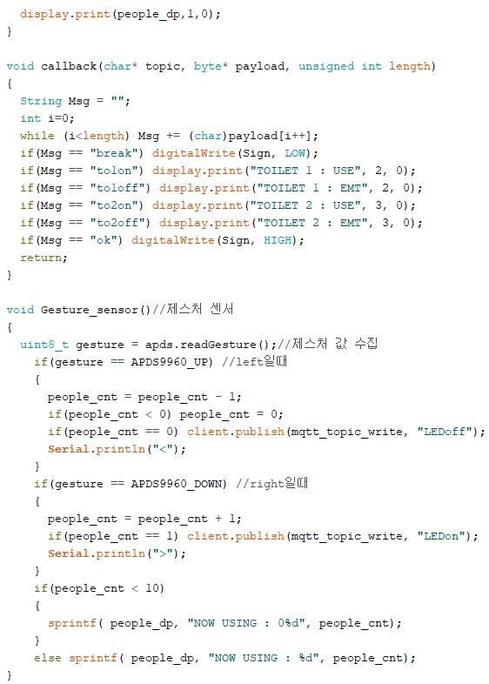
구현 코드
OLED와 APDS9960센서가 있는 보드의 코드
4

Slide 10
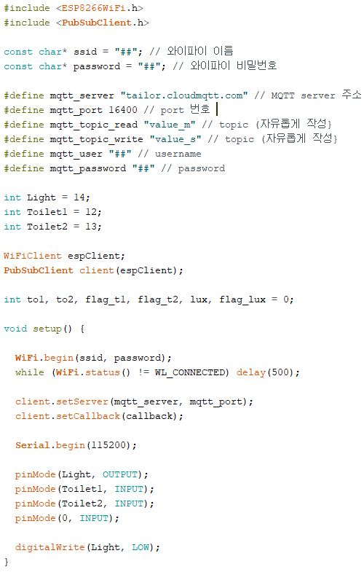
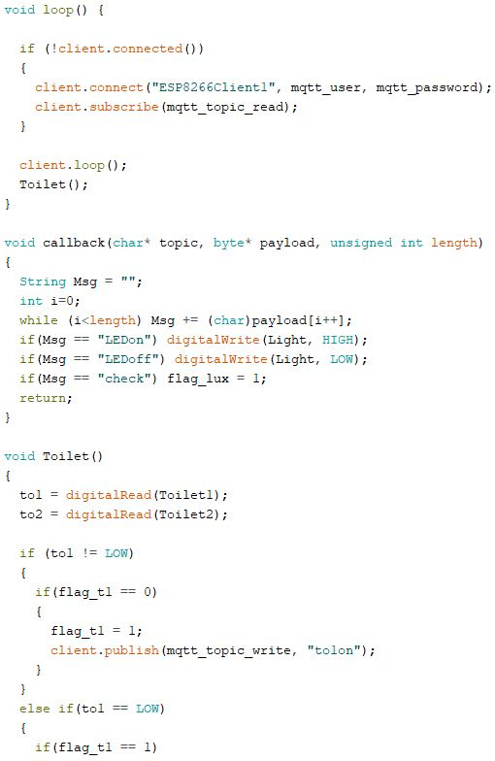
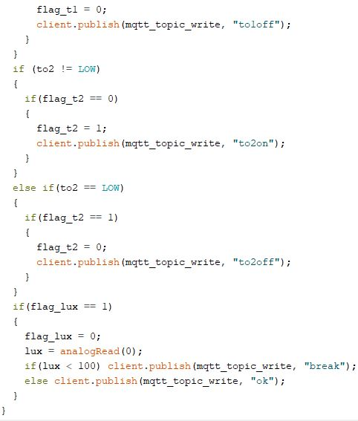
구현 코드
RGB LED와 조도센서, 적외선 센서가 있는 보드의 코드
4

Slide 11
달성도
목표했던 아이디어의 달성도
5
기획한 아이디어를 모두 구현 하였는가? YES
사용하기로 한 모듈을 모두 사용하여 구현 하였는가? YES
기획했던 방법대로 모두 구현을 하였는가? YES
기한내에 완료하였는가? YES
100%

Slide 12
보완 및 후기
아쉬웠던 점과 프로젝트 진행 후 후기
6
프로젝트를 모두 완성 한 후 추가적으로 화장실에 출입하는 사람들의 카운트 값을 influxdb와 Grafana를 이용하여 시각화 시키고자 했으나 NodeJS를 이용하여 데이터를 넘겨주는 과정에서 알 수 없는 오류가 발생하여 더 이상 진행을 하지 못한 점이 아쉬웠다.
프로젝트를 진행하며 MQTT를 좀 더 자유롭게 이용할 수 있게 되었고 후에 졸작에도 사용할 수 있을 것 같다.

